Slide 1
সকল কে ফুলেল শুভেচ্ছা

Slide 2
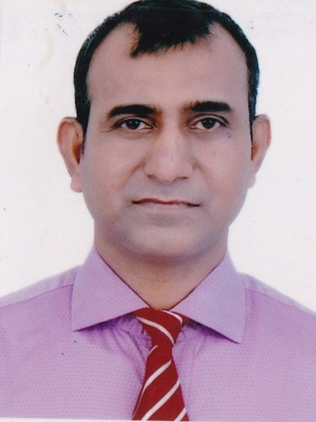
পরিচিতি
শারীরিক শিক্ষা ও স্বাস্থ্য
ষষ্ঠ শ্রেনী
অধ্যায়ঃ ৪র্থ
পাঠঃ১,২ ও ৩
তারিখঃ20/০৬/২০২০ইং
সময়ঃ ৫০মি
মনিশংকর হালদার
সিনিয়র সহকারি শিক্ষক
হালিম ফাউন্ডেশন মডেল হাইস্কুল
১৮৮পশ্চিম কাফরুল,ঢাকা-১২০৭
মোবাইল নং-০১৭২৫২৭৭৫৮১

Slide 3
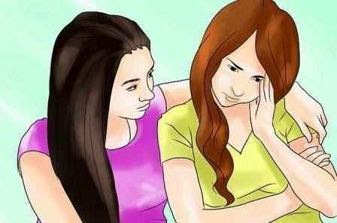
চিত্র গুলো লক্ষ কর
মেয় টি চিন্তিত
ছেলেটি কি জানি ভাবছে

Slide 4
আজকের পাঠ
আমাদের জীবনে বয়ঃসন্ধিকাল
মেয়েটি চিন্তিত

Slide 5
শিপাঠ শেষে শিক্ষার্থীরা......
বয়ঃসন্ধিকাল কি বলতে পারবে ।
বয়ঃসন্ধি কালে শারীরিক ও মানসিক পরিবর্তনের দিক গুলো ব্যাখ্যা করতে পারবে।
শারীরিক , মানসিক ও আচরনিক পরিবর্তনের সময় করনীয় নির্ধারন করতে পারবে।

Slide 6
বয়ঃসন্ধিকালঃ
শিশুরা কয়েকটি পর্যায় অতিক্রম করে বড় হয়ে ওঠে ।প্রথমে যে পর্যায় সে বেরে ওঠে সেটা হচ্ছে শৈশব কাল ।এর ব্যাপ্তি হচ্ছে ৫বছর।৬থেকে ১০বচ্ছর পর্যন্ত বাল্য কাল এবং দশের পড় থেকে ১৮বচ্ছর পর্যন্ত বয়সকে কৈশোর বলে।
শৈশব এবং যৌবন এ দুই এর মাঝে কৈশোর একটি সেতুর মতোকাজ করে । কিশোর ও কিশোরীর জীবনের এই সময়কে বয়ঃসন্ধিকাল বলে।

Slide 7
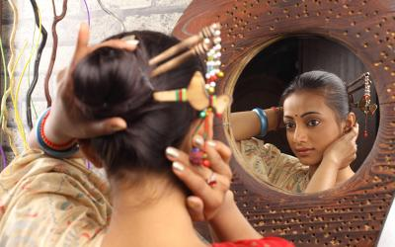
বারবার আয়না দেখছে
চুলের যত্ন নিচ্ছে

Slide 8
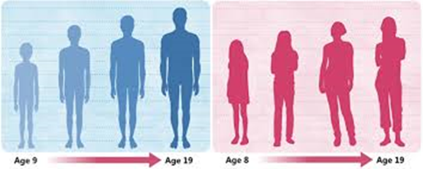
বঃ
য়
স
ন্ধি
কা
লে
প
রি
ব
র্ত
ন

Slide 9
দুই বন্ধু

Slide 10
বয়ঃসন্ধিকালে শারীরিক,মাণসিক ও আচরনিক পরিবর্তন
ছেলেদের পরিবর্তন
ক)দ্রুত লম্বাহওয়া
খ)দ্রুত ওজনবৃধি
ঙ)দাড়িগোঁফ গজাতে থাকা
ঘ)শরীরের গঠণ প্রাপ্ত বয়ষ্কদের মত হয়ে ওঠা
গ)শরীরে দৃঢ়তা আসা
চ)স্বরভঙ্গ হওয়া গলার স্বর মোটা হওয়া
ছ)বুক ও কাঁধ চওড়া হওয়া

Slide 11
মেয়েদের পরিবর্তন
ক)মেদের ঋতুস্রাব শুরু হওয়া
খ)শরীর ভারি
হওয়া
গ)শরীরের বিভিন্ন হাড় মোটা হওয়া
ঘ)শরীরের বিভিন্ন হাড় দৃর হওয়া

Slide 12
মানসিক পরিবর্তনঃ
ক)নিকটজনের মনযোগ,যত্ন ভালোবাসা পাওয়ার আকাঙ্কা তীব্র হয়।
খ)আবেগ দ্বারা চালিত হয়ার অরবনতা বাড়ে।
গ)ছেলেমেয়েদের পরস্পরের প্রতি কৌতূহল সৃষ্টি হয়।
ঘ)এসময় নানাধরনের দ্বিধা দন্দ্ব ও অস্থিরতা কাজ করে ।

Slide 13
আচরনিক পরিবর্তনঃ
ক)প্রাপ্ত বয়স্কোদের মতো আচরন
খ)নিজের মতামত প্রতিষ্ঠা করার চেষ্টা।
গ)বিভিন্ন আচরনের মাধ্যমে নিজেকে একজন আলাদা ব্যক্তি হিসেবে প্রতিষ্ঠা করার চেষ্টাকরে।
ঘ)দুঃসাহসিক ও ঝঁকিপূর্ন কাজের আগ্রহ বারে ।

Slide 14
দলগত কাজ
ছেলেরাঃ
গত ৬মাস থেকে ১ বছরের তোমাদের শারীরিক, মানসিক ও আচরনিক পরি বর্তন হয়েছ তা খাতায় লিখ।
মেয়রাঃ
৬থেকে ১ বছরের তোমাদের যেসকল শারীরিক ,মানসিক ও আচরনিক পরিবর্তন হয়েছ তা খাতায়লেখ।

Slide 15
মূল্যায়ন(একক কাজ)
বয়ঃসন্ধি কাল কি?
বয়ঃসন্ধিকালে ছেলেদের পরিবর্তন গুলো কিকি?
বয়ঃসন্ধি কালে মানসিক পরিবর্তন গিলো কিকি?
বয়ঃসন্ধিকালে আচরনিক পরিবর্তন গুলো কিকি?

Slide 16
বাড়ির কাজ
*** বয়ঃসন্ধিকালে শারীরিক,মানসিক ও আচরনিক পরিবর্তনের সময়
তোমাদের কি করণীয় আগামী ক্লাসে HW খাতায় লিখে নিয়ে আসবে।

Slide 17
আগামী ক্লাসে দেখা হবে
ধন্য বাদ।

